Slide 1
RDI技术改造
CWAP-张洋弘

Slide 2
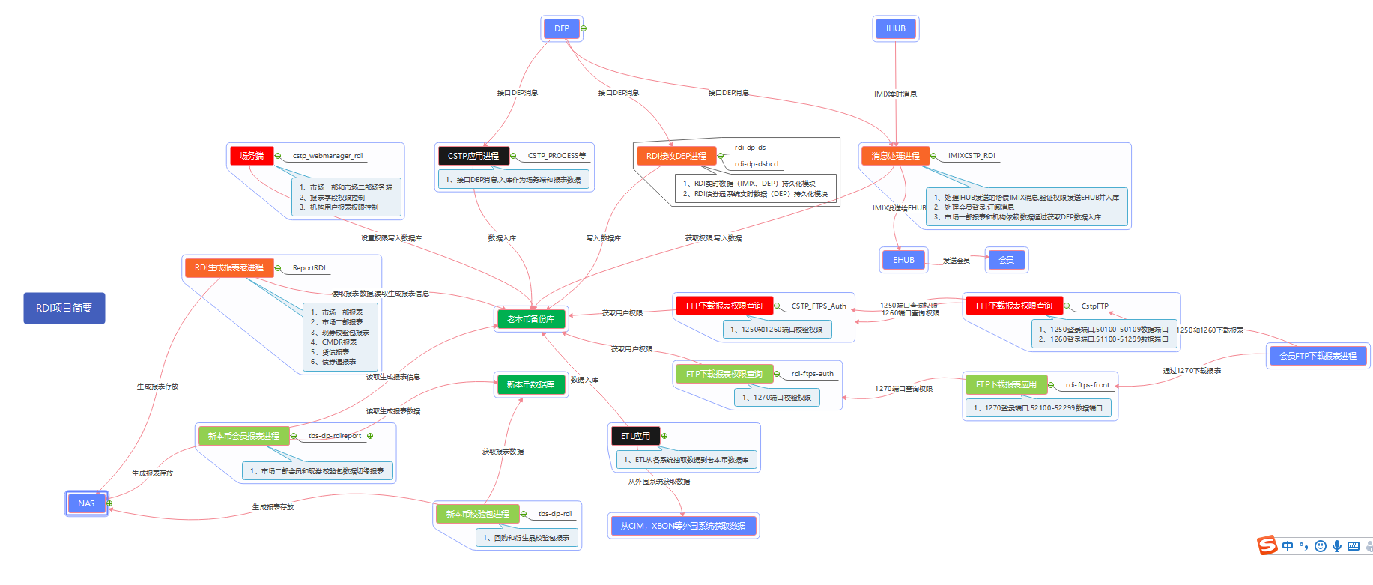
现状-系统结构
浅绿进程：新平台EDES进程，主要有新报表生成进程、1270端口报表下载进程（权限数据读老本币备份库）
橘红进程：老系统RDI进程，主要有老报表生成进程，DEP数据接收进程，IMIX消息数据接收进程。
红色进程：新老RDI& EDES公用进程，主要有场务进程、1250|1260端口报表下载进程。

Slide 3
现状-数据概况
场务维护数据均还在老本币备份库，包括：用户信息、权限信息、报表生成配置信息等。
部分报表数据已经迁移至新系统。
新平台数据生成报表
老平台+ETL+DEP方式生成数据（未切源）
编码 | 数据报表 | 数据源
RDI001 | 1.1.1 债券信息_银行间【现券/回购/买断/债券借贷/债券远期】 | DEP
RDI002 | 1.1.2 资产支持证券信息【现券/回购/债券借贷】 | DEP
RDI003 | 1.1.3 资产支持证券信用评级【现券/回购】 | DEP
RDI004 | 1.1.4 债券信息_国际【现券/回购】 | DEP
RDI005 | 1.2.1交易成员基本信息_银行间【现券、回购、衍生品】全市场？ | DEP
RDI008 | 1.3.1交易成员基本信息_国际【现券、回购、衍生品】全市场？ | DEP
RDI022 | 1.8.1机构主从关系信息【全市场】 | DEP
RDI023 | 1.9.1 债券通会员信息-【现券】 | DEP
RDI034 | 1.1.1 标准债券远期可交割券信息【衍生品】 | ETL
RDI035 | 1.1.2 上市前债券信息_银行间【现券】 | ETL
RDI036 | 2.2.1 标准利率互换【衍生品】 | ETL
RDI037 | 2.2.2 标准债券远期【衍生品】 | ETL
RDI038 | 2.2.3 质押券折算率（匿名点击）【回购】 | ETL
RDI041 | 3.1.1 资产支持证券历史信息【现券/回购】 | 老本币备份库
RDI043 | 3.1.3 上市前债券信息_银行间【现券】 | 老本币备份库
RDI045 | 3.1.5 债券信息_银行间【现券/回购】 | 老本币备份库
RDI046 | 3.1.6 债券信息_国际【现券/回购】 | 老本币备份库
RDI057 | 3.6.3 利率互换（固浮）【衍生品】 | DEP（190版本）
编码 | 大类 | 数据报表 | 数据源 | 版本计划
RDI016 | 1.5. 本币其他信息【现券、衍生品、回购】 | 1.5.1 交易假日表【现券买卖、质押式回购、买断式回购、债券借贷、债券远期、信用拆借、利率互换、远期利率协议、信用风险缓释凭证、预发行、利率上限/下限期权、利率互换期权、同业存款、 同业借款、信用违约互换】 | DEP | 要切源，优先级低，确认时间范围
RDI017 | 1.5. 本币其他信息【现券、衍生品、回购】 | 1.5.2 结算假日表【现券买卖、质押式回购、买断式回购、债券借贷、债券远期、信用拆借、利率互换、远期利率协议、信用风险缓释凭证、预发行、利率上限/下限期权、利率互换期权、同业存款、 同业借款、信用违约互换】 | DEP | 要切源，优先级低，确认时间范围
RDI020 | 1.7. 北金所数据【现券】 | 1.7.1北金所机构基础信息【现券】全市场？ | DEP | 暂不切源，确认上游（上游BMARS）
RDI021 | 1.7. 北金所数据【现券】 | 1.7.2北金所机构做市信息【现券】全市场？ | DEP | 暂不切源，确认上游（上游BMARS）
RDI024 | 1.9. 债券通会员信息【现券】【债券通指引？】 | 1.9.2下一日的上市债券信息-【待开发指引确认】 | DEP | 要切源，债券通优先级低
RDI025 | 1.9. 债券通会员信息【现券】【债券通指引？】 | 1.9.3 境外投资机构信息-【待开发指引确认】全市场？ | DEP | 要切源，债券通优先级低
RDI026 | 1.9. 债券通会员信息【现券】【债券通指引？】 | 1.9.4 交易员信息-【待开发指引确认】全市场？ | DEP | 要切源，债券通优先级低
RDI027 | 1.10. 第三方平台信息【债券通指引？】 | 1.10.1 Direct对手方机构信息-【现券】第三方平台？ | DEP | 要切源，债券通优先级低
RDI028 | 1.10. 第三方平台信息【债券通指引？】 | 1.10.2 Direct账号信息-【现券】第三方平台？ | DEP | 要切源，债券通优先级低
RDI031 | 1.12. 校验规则 | 1.12.2 机构做市信息【现券】 | DEP | 优先级低
RDI033 | 1.12. 校验规则 | 1.12.4 高收益债券信息【现券？是否用到】 | DEP | 140之前切
RDI039 | 2.3 本币交易成员信息_银行间【150？】 | 2.3.1 交易成员通讯录_银行间【现券、衍生品、回购】 | ETL | 150之后切源
RDI040 | 2.4 本币交易成员信息_国际【150？】 | 2.4.1 交易成员通讯录_国际【现券、衍生品、回购】 | ETL | 150之后切源
RDI042 | 3.1 本币基础品种信息 | 3.1.2 预发行债券信息【预发行市场】 | 老本币备份库 | 150之后切源
RDI044 | 3.1 本币基础品种信息 | 3.1.4 高收益债券信息(dvuser)【现券/匿名拍卖】 | 老本币备份库 | 随匿名拍卖切源
RDI047 | 3.2 本币交易成员信息_银行间【150？】 | 3.2.1 交易成员通讯录_银行间【现券、衍生品、回购】 | 老本币备份库 | 150之后切源
RDI048 | 3.3 本币交易成员信息_国际【150？】 | 3.3.1 交易成员通讯录_国际【现券、衍生品、回购】 | 老本币备份库 | 150之后切源
RDI055 | 3.6 本币交易产品 | 3.6.1 信用拆借【待业务开放切】 | 老本币备份库 | 随信用拆借切源
RDI060 | 3.7 本币其他信息 | 3.7.1 错误代码对照表【现券买卖、质押式回购、买断式回购、债券借贷、债券远期、信用拆借、利率互换、远期利率协议、信用风险缓释凭证、预发行、利率上限/下限期权、利率互换期权、49-北金所、交易所、6-资产支持证券、全市场、同业存款、同业借款】 | 老本币备份库 | 暂不切源
RDI064 | 3.9 北金所数据 | 3.9.1北金所机构会员基础数据【现券】 | 老本币备份库 | 暂不切源（确认开发指引）
RDI065 | 3.10 本币机构经办行经办产品信息 | 3.10.1 机构经办行经办产品信息 | 老本币备份库 | 暂不切源
RDI066 | 4.1 校验规则 | 4.1.1 场务参数【现券】 | 场务导入 | 140之前切（看数据）
RDI067 | 4.1 校验规则 | 4.1.2 债券类型支持报价方式【现券】 | 场务导入 | 140之前切（看数据）
RDI068 | 4.2货币及债务工具发行系统 | 4.1.3 待发行工具 |  | 暂不切源

Slide 4
目前改造痛点问题
RDI报表包含本币数据和外汇数据，进程相互公用，要做到保留原有功能，只迁移本币功能。
技术改造1250 1260端口auth、front进程新老公用，技术改造要避免会员部分的频繁变更。

Slide 5
改造路线
139上线。基于新平台数据按优先级做部分数据切缘工作。（目前基本完成，待上线）
14X.1版本。RDI管理体系、报表配置数据迁移至新平台。
目标：管理体系与老RDI独立。
具体内容：
用户、权限、报表配置数据的迁移（数据结构保持与老系统一致）。
相关进程的切缘改造。
EDES场务端功能独立。
14X.2版本。 EDES场务功能改造。
目标：功能整合与优化。
具体内容：
场务维护功能与新平台整合。
数据结构优化。
数据切缘版本。随交易功能逐步迁移。
版本特点：无改造版本依赖相对独立。
会员端功能迁移版本。涉及1250.1260老端口功能会员端的迁移。
目标：会员配合一次性改造，彻底与老RDI独立。
版本特点：依赖14X.1版本改造内容。

Slide 6
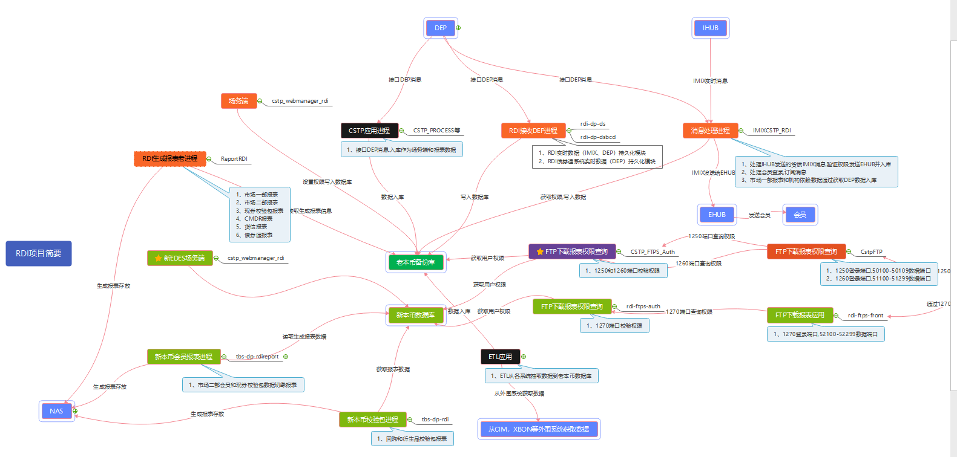
14X.1版本。RDI管理体系、报表配置数据迁移至新平台
权限配置数据数据迁移
新部署EDES场务，只做切缘改造，功能无变更。
CSTP_FTPS_Auth进程根据接入会员类别区分读新本币还是老本币数据。使得会员无感。
新本币读权限进程切缘至新本币库
ReportRDI依赖报表字段信息，IMIXCSTP_RDI货债消息转发依赖用户权限。并行期间建议新EDES,老RDI场务同步维护。
改造Auth进程，本币用户权限配置信息读新本币。其他读老本币。
EDES新场务读新本币数据
权限、配置数据迁移至新平台
切缘至新本币
切缘至新本币

Slide 7
14X.2版本。 EDES场务功能改造。
业务接入，确定改造方向。
优化权限、配置存储数据结构，相关进程配合改造。
改造并完善场务功能。
新本币场务改造
配合数据结构调整改造
配合数据结构调整改造
配合数据结构调整改造
配合数据结构调整改造

Slide 8
数据切缘版本。随交易功能逐步迁移。
老进程逐步交还CSTP或停止维护。
数据随业务功能迁移逐步迁移新平台。
货债IMIX消息转发功能，随业务功能迁移确定实现方式。
屏蔽本币业务
配合新增业务功能
配合新增业务功能
配合新增报表
配合新增报表

Slide 9
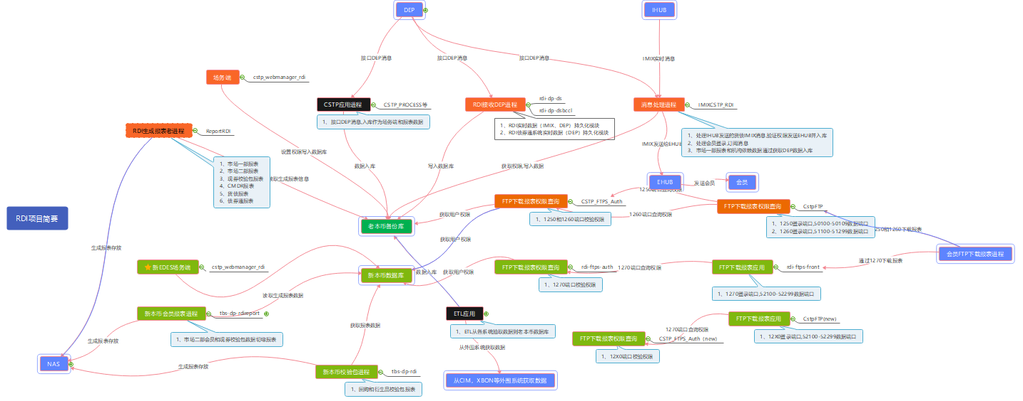
会员端功能迁移版本。彻底与老RDI独立。
规划新增12X0端口为会员提供会员报表下载，1270端口提供校验包依赖数据下载。1250,1260逐步停止维护，并屏蔽本币报表数据下载。
与老RDI彻底功能独立。
新部署
新部署

